Slide 1

Μαθαίνω Ελληνικά
50. Ενδιάμεση Διαγνωστική Αξιολόγηση στην Ελληνομάθεια για παιδιά με Μεταναστευτική Βιογραφία 28 Ιανουαρίου 2025 –Ανατροφοδότηση-ΜΕΡΟΣ Γ_ΟΔΗΓΙΕΣ_ΓΡΑΜΜΑ
Δρ Ελένη Χαραλάμπους

Slide 2




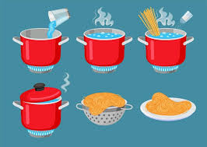
Μέρος Γ: Παραγωγή γραπτού λόγου
Ημερομηνία
οδηγίες
ηλεκτρονικό μήνυμα
e-mail
γράμμα

Slide 3
Σήμερα είναι ______, __ Φεβρουαρίου 2026 (__/02/2026).Τώρα είμαστε στον χειμώνα.

Slide 4
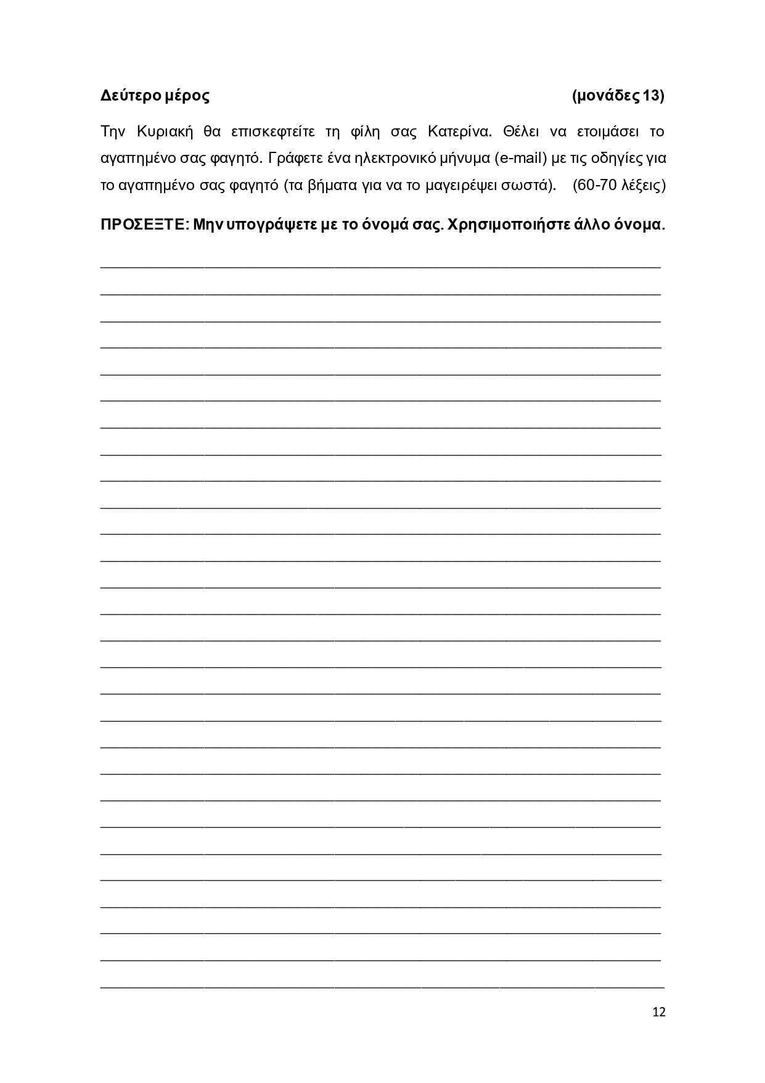

Slide 5

Το σπίτι της Κατερίνας
Κυριακή
Εσύ

Slide 6
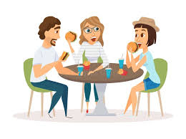
Ποιο είναι το αγαπημένο σου φαγητό;

Slide 7
2
Τόπος & Χρόνος
Προσφώνηση
1
Λευκωσία, 10/02/2026
Αγαπημένε μου φίλε,
____________________________________
Με αγάπη,
Ελένη
3
Χαιρετισμός

Slide 8

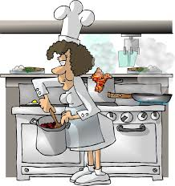
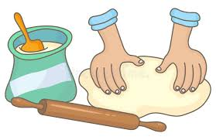
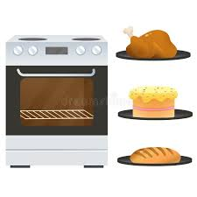
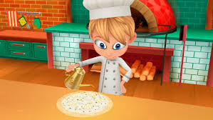

Slide 9
Ανακάτεψε!
Άνοιξε τη ζύμη!
Βάλε_________ από πάνω!
Ψήσε!

Slide 10
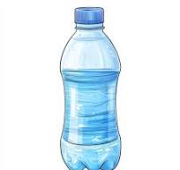
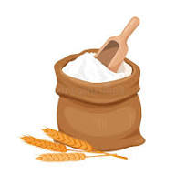


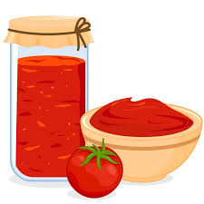


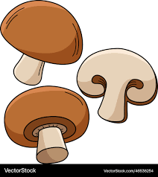

Υλικά
αλεύρι
νερό
λάδι
αλάτι
σάλτσα ντομάτας
τυρί
πιπεριές
μανιτάρια
καλαμπόκι

Slide 12

Αυτοαξιολόγηση στο σπίτι

Slide 13

Με αγάπη,
Νικόλ
Το αγαπημένο μου φαγητό είναι τα μακαρόνια.
1
2
3
Λευκωσία, 11 Φεβρουαρίου 2026
4
Αγαπημένε μου φίλε,
Η συνταγή είναι πολύ εύκολη. Βράσε τα μακαρόνια σε μια κατσαρόλα με αλατισμένο νερό για 8-10 λεπτά. Σε ένα τηγάνι, βάλε το λάδι και το κρεμμύδι για 2-3 λεπτά. Πρόσθεσε την ντομάτα, το αλάτι, το πιπέρι και τη ζάχαρη. Σούρωσε τα μακαρόνια.
Ανακάτεψε τα μακαρόνια με τη σάλτσα.
5
……………..
…………….
…………………………..
……………………………
……………………………..
………………………………….
……………
6
Ραντεβού την Κυριακή!

Slide 14
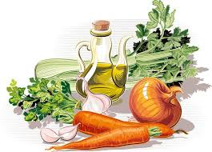

Λευκωσία, 11 Φεβρουαρίου 2026
Αγαπημένε μου φίλε,
Το αγαπημένο μου φαγητό είναι τα μακαρόνια.
Η συνταγή είναι πολύ εύκολη. Βράσε τα μακαρόνια σε μια κατσαρόλα με αλατισμένο νερό για 8-10 λεπτά. Σε ένα τηγάνι, βάλε το λάδι και το κρεμμύδι για 2-3 λεπτά. Πρόσθεσε την ντομάτα, το αλάτι, το πιπέρι και τη ζάχαρη.
Ανακάτεψε τα μακαρόνια με τη σάλτσα.
Ραντεβού την Κυριακή!
Με αγάπη,
Νικόλ

Slide 15

Πλύνε τα λαχανικά!

Slide 16
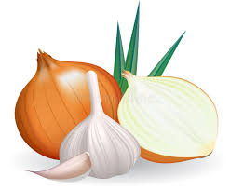
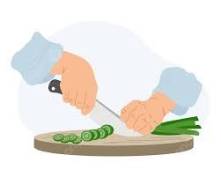
Κόψε το κρεμμύδι!

Slide 17
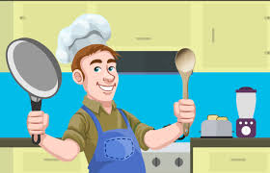

Βάλε λάδι στο τηγάνι!

Slide 18
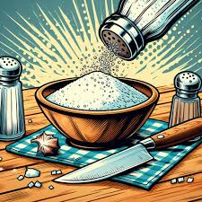
Ρίξε αλάτι και πιπέρι!

Slide 19
Ανακάτεψε καλά τη σάλτσα!

Slide 20
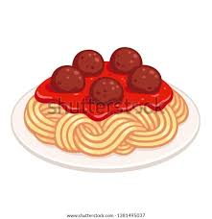
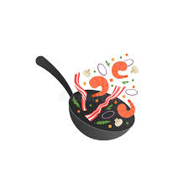
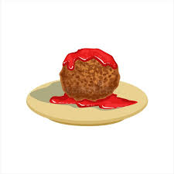
Τηγάνισε τα κεφτεδάκια!

Slide 21
Βράσε τα μακαρόνια!

Slide 22
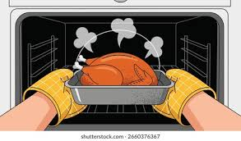
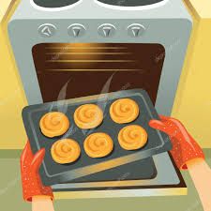
Ψήσε το κοτόπουλο στον φούρνο!

Slide 23
Πλάσε τη ζύμη!

Slide 24

Διάλειμμα
Διάλειμμα
Διάλειμμα
Διάλειμμα
Διάλειμμα

Slide 25

www.e-charalambous.com

